Slide 1
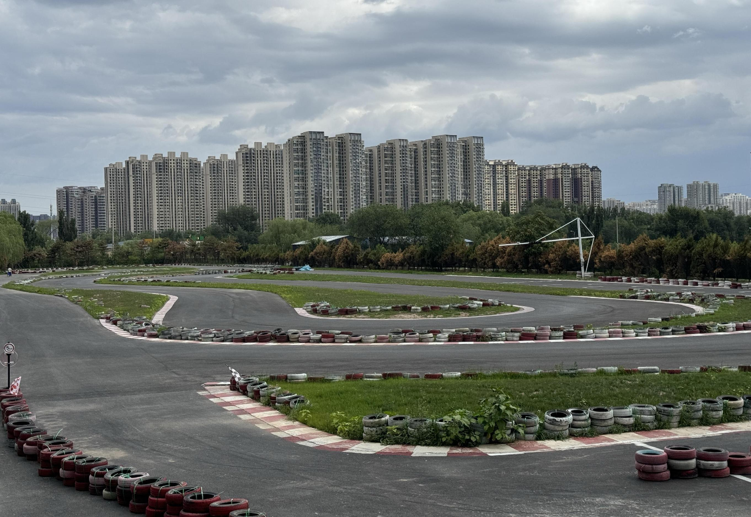
太原竞速 赛车场地
太原竞速赛车场地，位于太原市晋源区义井街道神堂沟南路，总占地15000平方米，长度1.3公里，赛道共有10个弯，左弯6个，右弯4个，包括高速弯、回头弯、S弯、返身弯。赛道直线宽8米，弯道宽8-13米。可用于举办汽车试乘试驾、车友会、新车发布等活动。

Slide 2
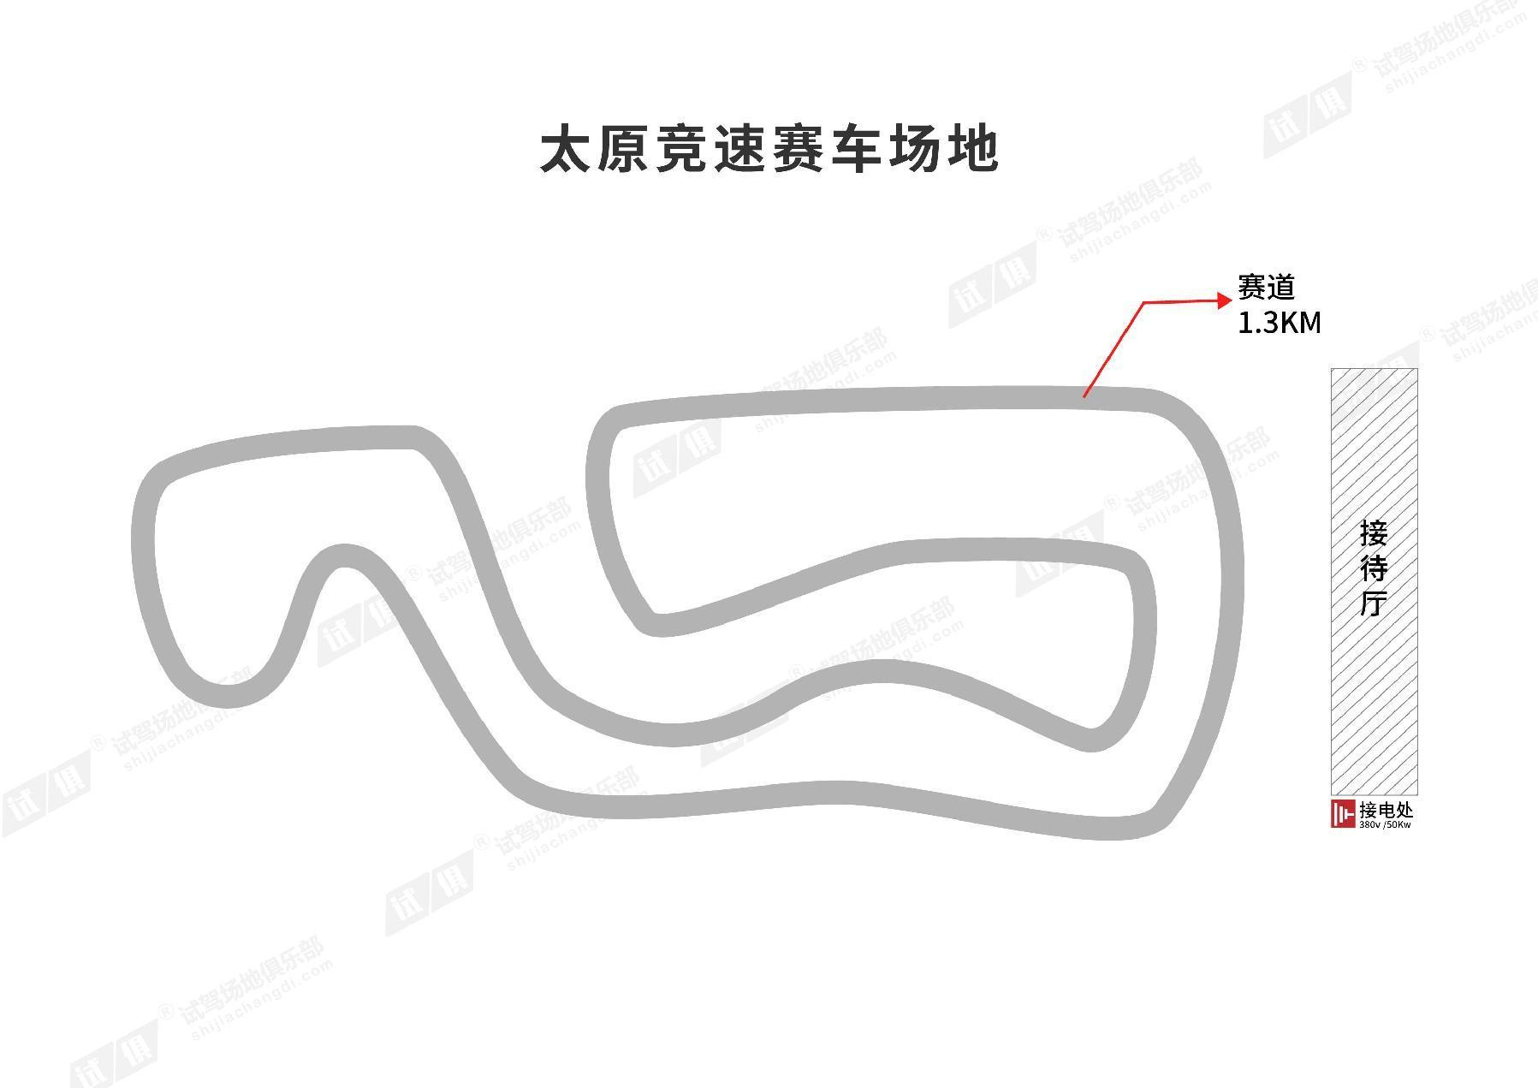
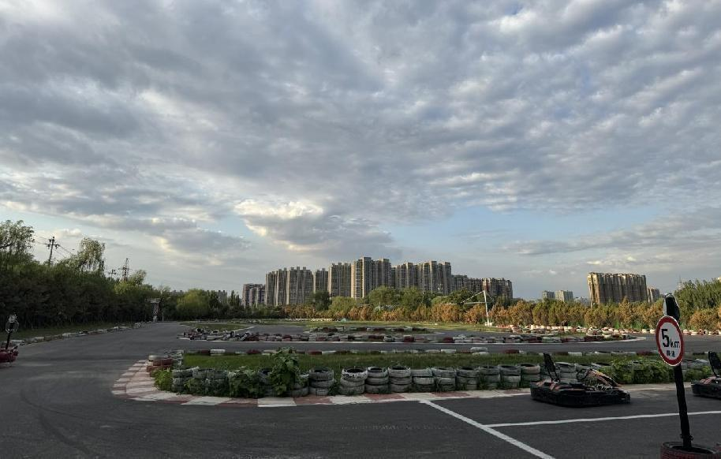
场地费用：3万/天
场地面积：赛道长度1.3km，赛道共有10个弯，左弯6个，右弯4个，包括高速弯、回头弯、S弯、返身弯。赛道直线宽8米，弯道宽8-13米。
供电供水：380V/50kw 方便接水
配套设施：停车位 固定洗手间 接待厅

Slide 3
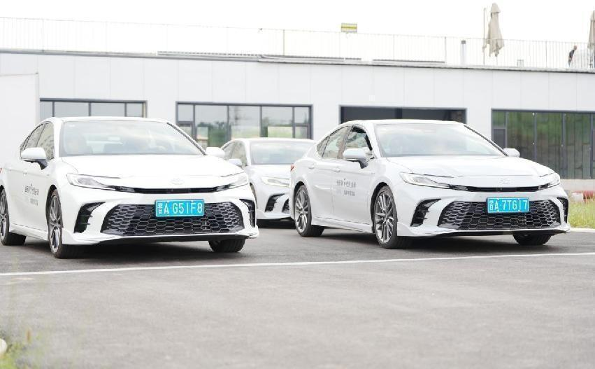
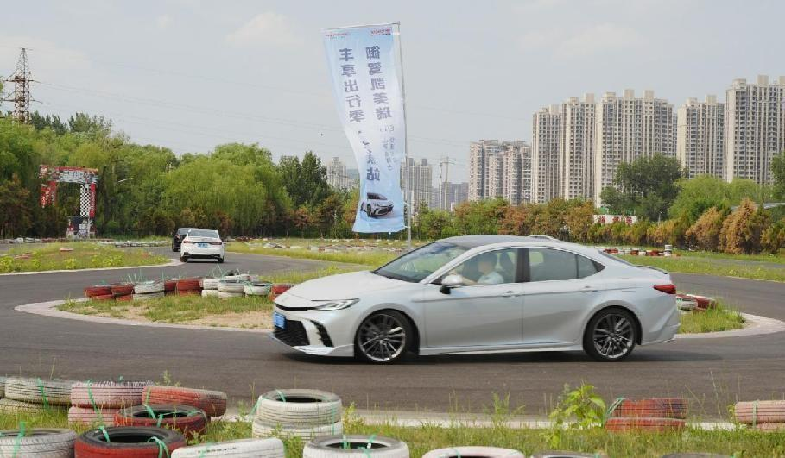
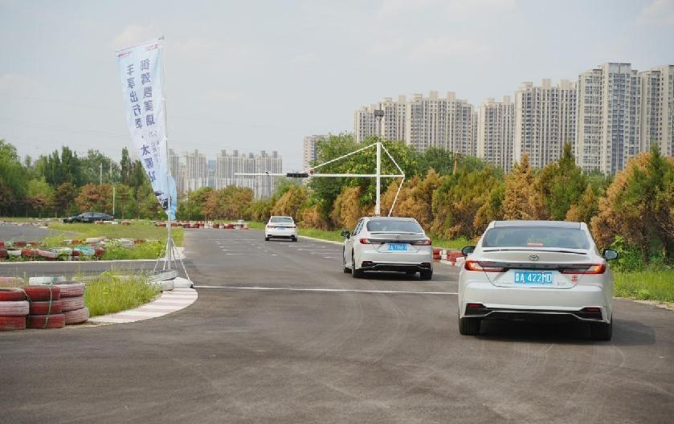
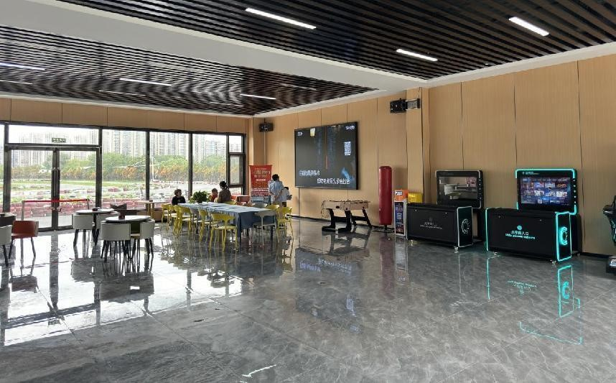
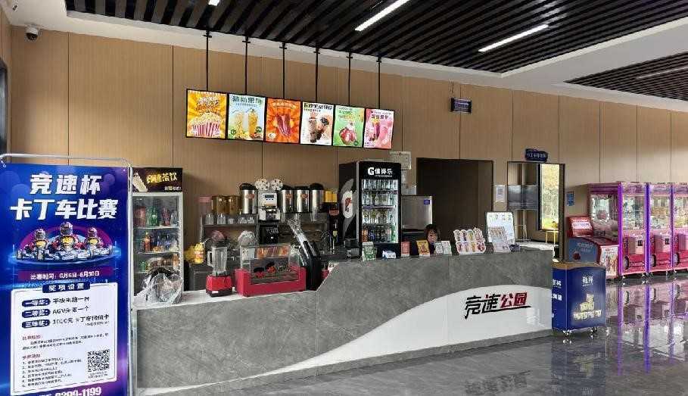
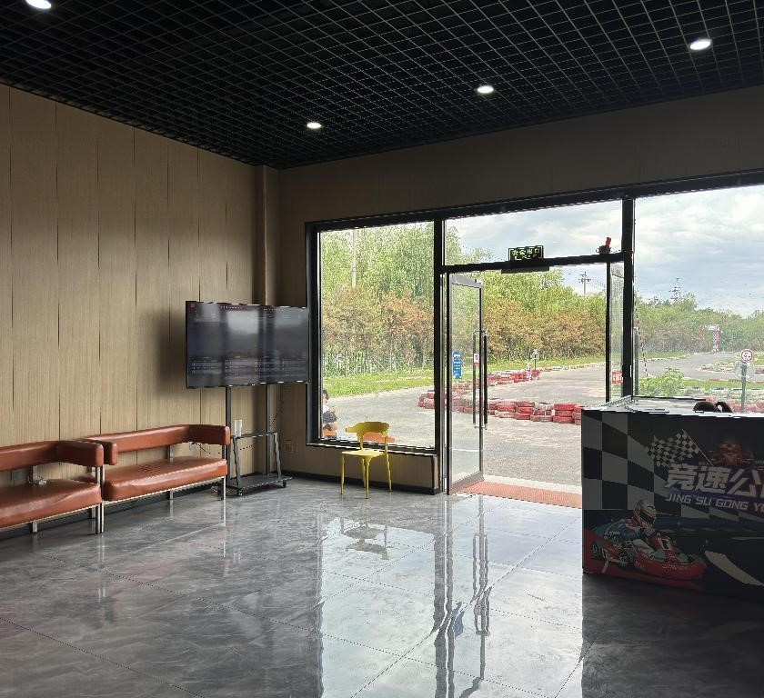
丰田凯美瑞试驾活动
丰田凯美瑞试驾活动
丰田凯美瑞试驾活动
接待厅实景图
接待厅实景图
接待厅实景图

